Slide 1
МДОУ детский сад «Малыш»
«Классификация социально- коммуникативных игр для дошкольников»

Slide 2
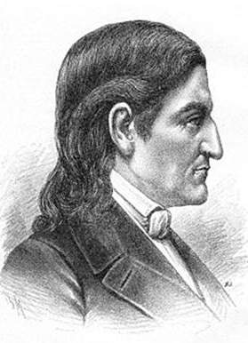
Классификация игр
Фридриха Фребеля:
«Полезные» игры - сюжетно-ролевые;
«Изящные» игры -конструктивные, строительные;
Игры «внутренней правды» - дидактические с правилами.
Фридрих Фребель -
немецкий педагог, теоретик дошкольного воспитания, создатель понятия «детский сад».

Slide 3
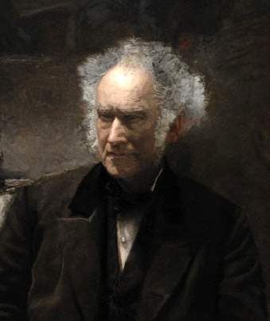
Классификация игр К. Гросса:
По их педагогическому значению — игры подвижные (игры с движениями, специально созданные народной или научной педагогикой для решения определенных задач воспитания и обучения), умственные, сенсорные;
Игры специальных функций — семейные, игры в «Охоту», игры-ухаживания и т. д.;
Игры обычных функций — развивающие волю.
К. Гросс

Slide 4
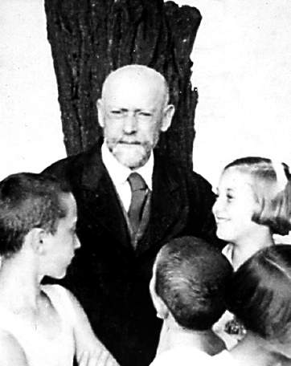
Классификация игр
Януша Корчака:
Хороводные игры;
Спортивные игры на проверку силы;
Игры на закрепление знаний.
Януш Корчак польский писатель, педагог, врач.

Slide 5
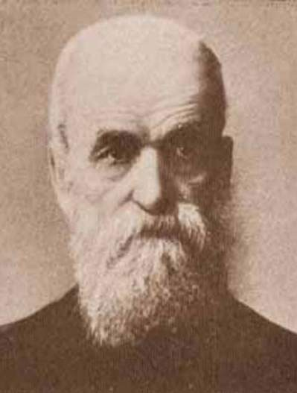
Классификация игр
Лесгафта
Петра Францевича
Имитационные (подражательные);
Подвижные (игры с правилами).
Лесгафт
Петр Францевич
русский педагог

Slide 6
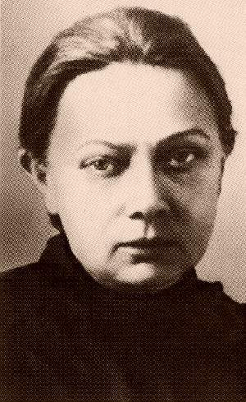
Классификация игр
Крупской
Надежды Константиновны
Игры, придуманные самими детьми (творческие самостоятельные);
Игры с правилами (подвижные и дидактические), специально созданные (придуманные взрослыми с готовым содержанием и правилами).
Крупская
Надежда Константиновна
Заместитель народного комиссара просвещения РСФСР

Slide 7
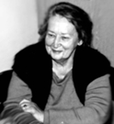


Классификация игр
С. Л. Новосёловой:
Игры, возникающие по инициативе ребенка (детей), — это самостоятельные или творческие игры;
Игры, возникающие по инициативе взрослого, внедряющего их с образовательной и воспитательной целью (игры с правилами);
Игры, идущие от исторической инициативы, — народные игры, которые могут возникать как по инициативе взрослого, так и более старших детей.

Slide 8
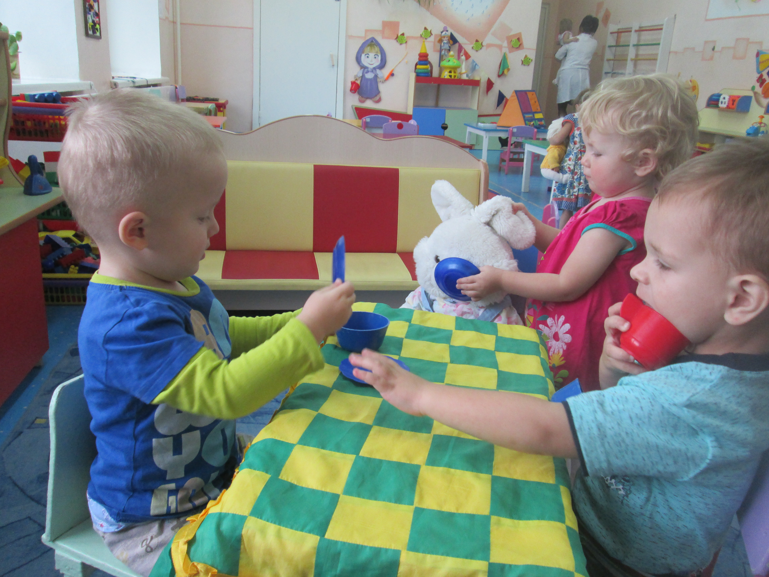
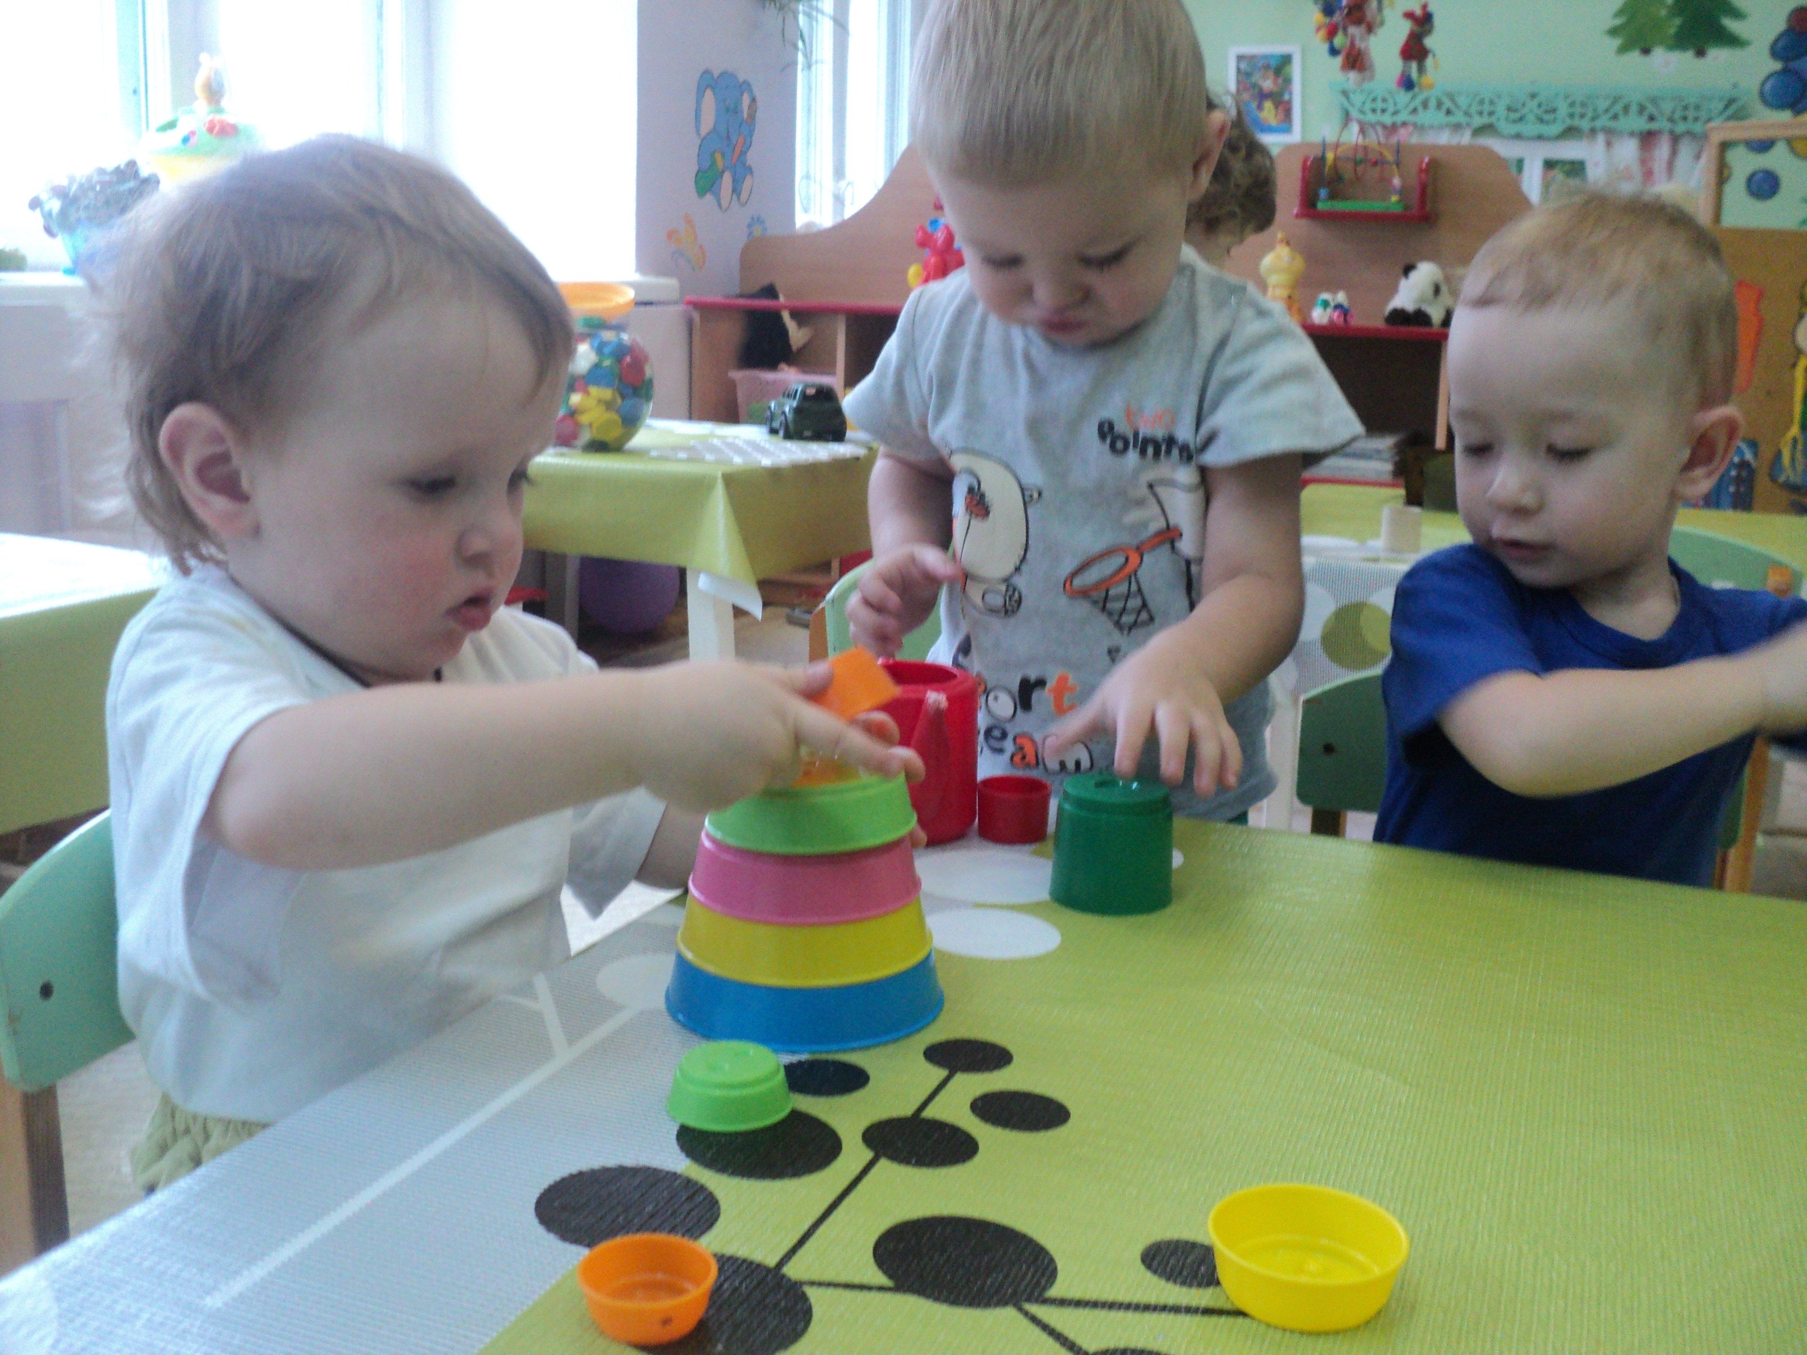
Классификация игр в детском саду
Творческие
Игры с правилами
Народные

Slide 9
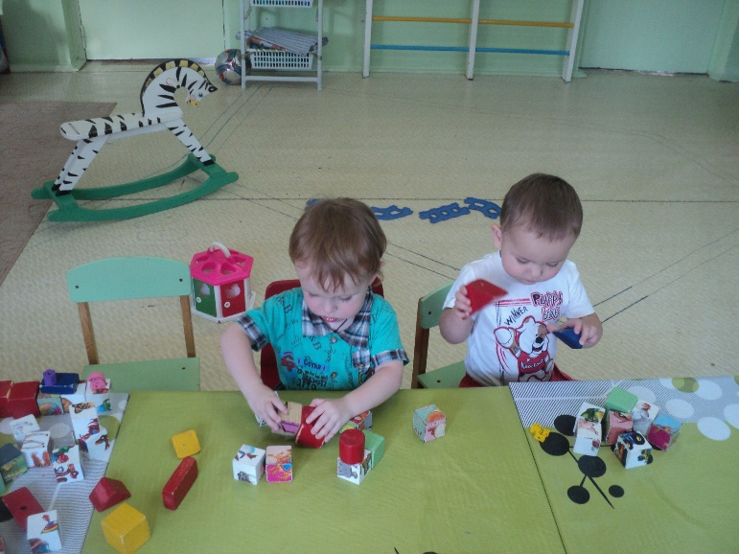
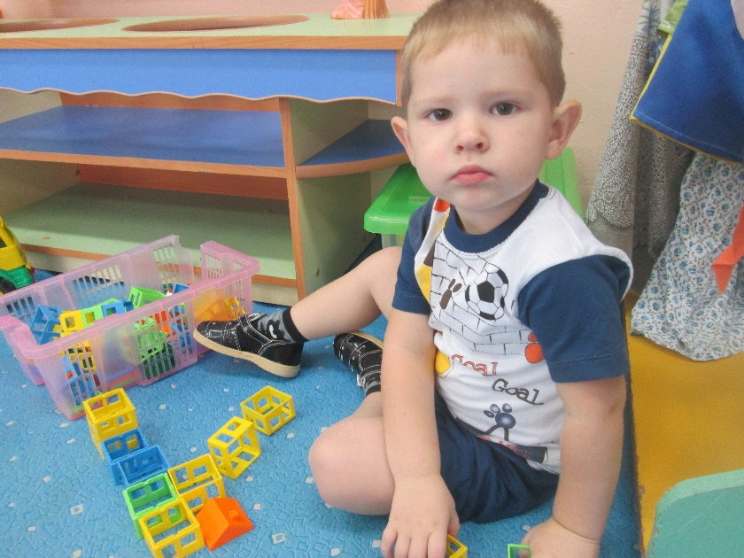
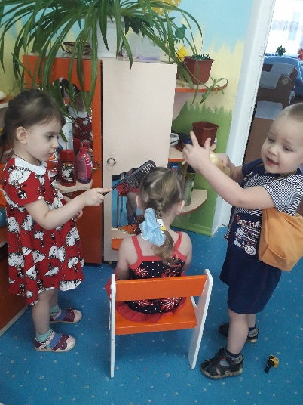
ТВОРЧЕСКИЕ ИГРЫ
Театрализованные
Сюжетно-ролевые
Конструкторские
Режиссерские
Игры драматизации
С элементами труда
С элементами художественно-творческой деятельностью

Slide 10
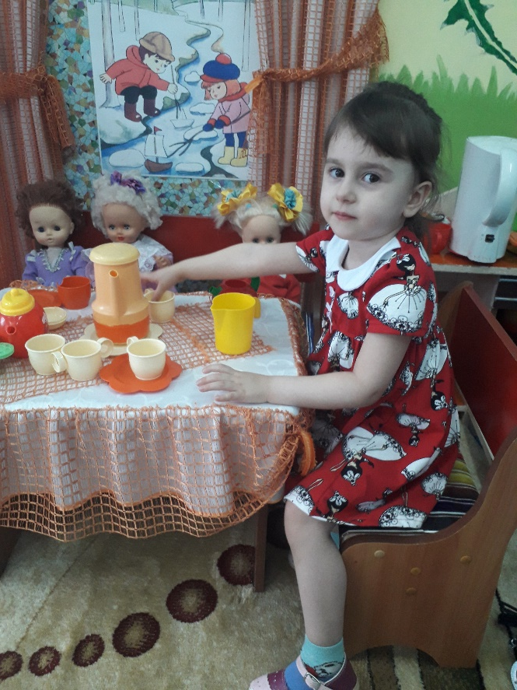
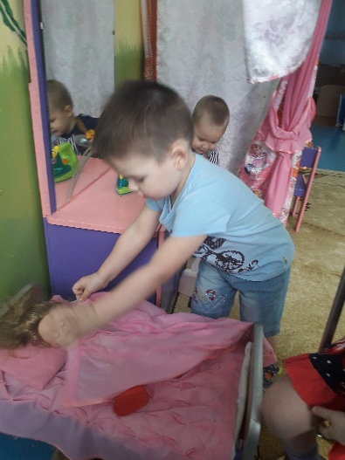
ИГРЫ С ПРАВИЛАМИ
Дидактические
Подвижные
Дидактические игры
Игры-занятия
Игры с бегом
Игры с прыжками
Игры с лазаньем
Игры на ориентировку в пространстве
Игры с метанием и ловлей

Slide 11
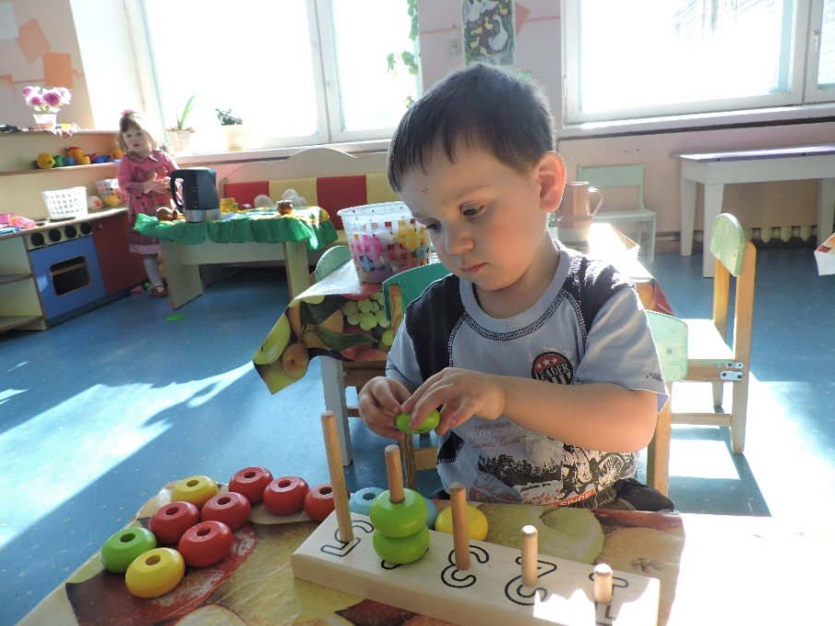
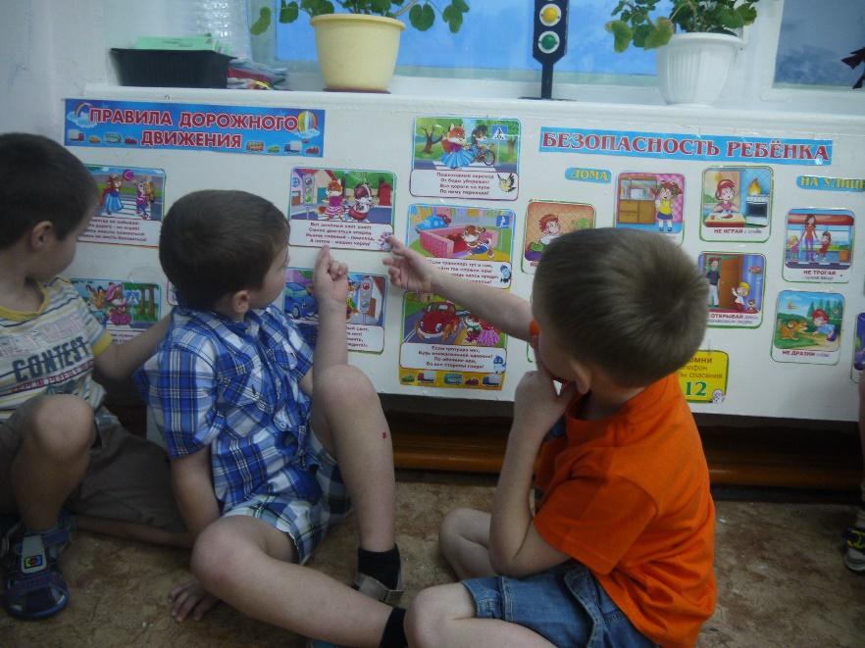
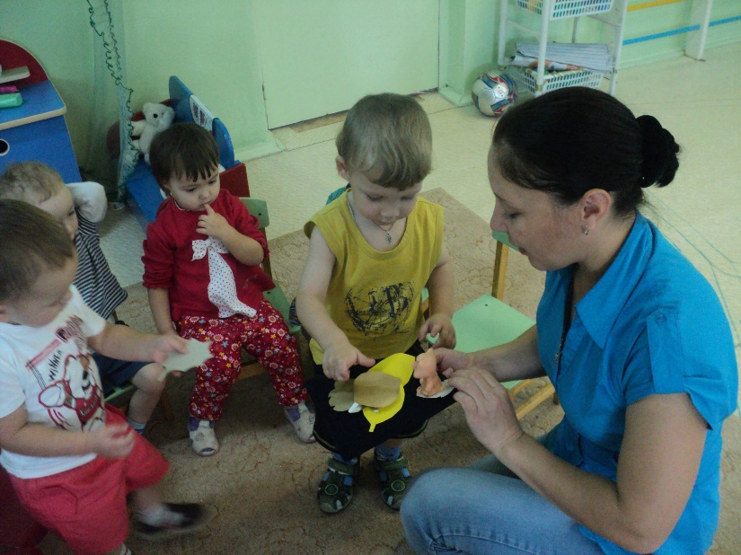
Виды дидактических игр
Игры с предметами
Настольно-печатные игры
Словесные игры

Slide 12
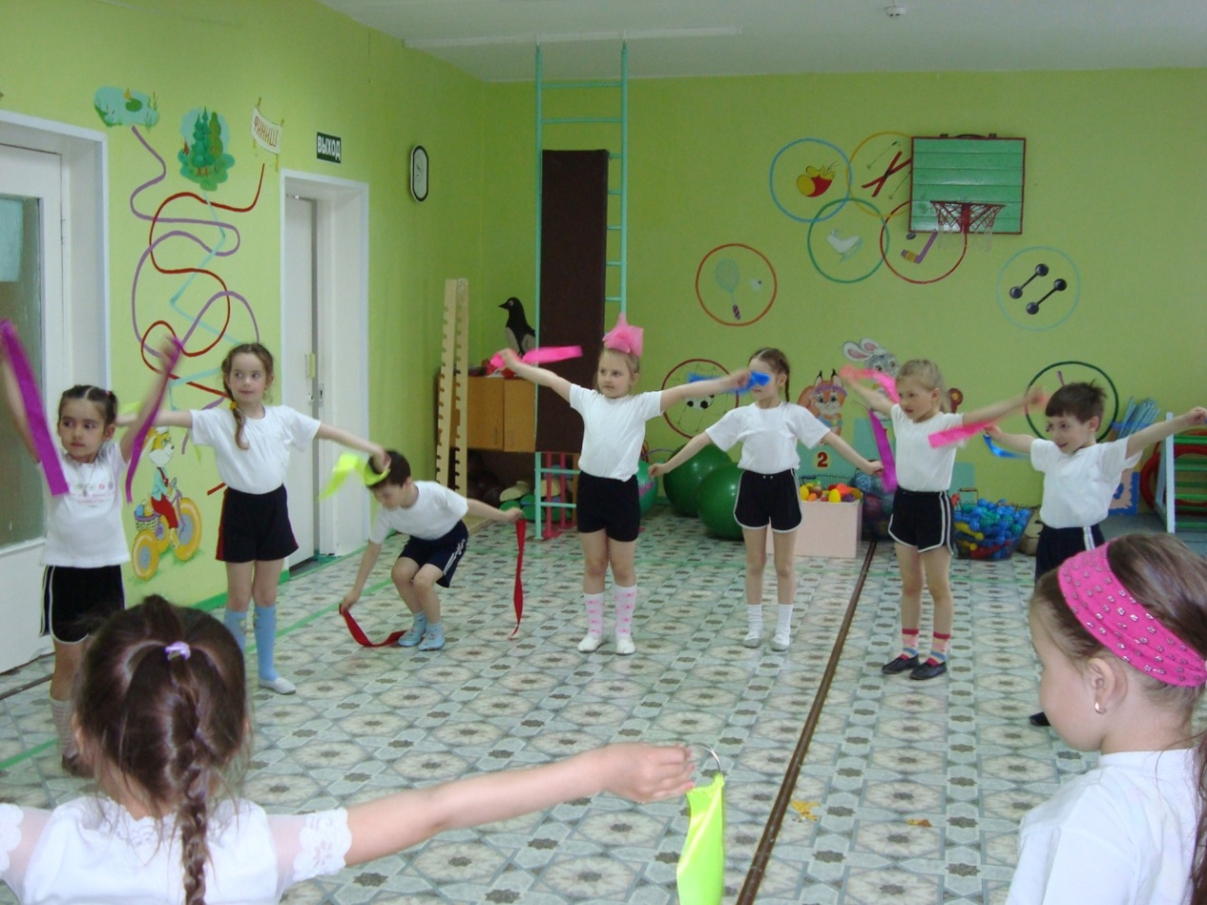
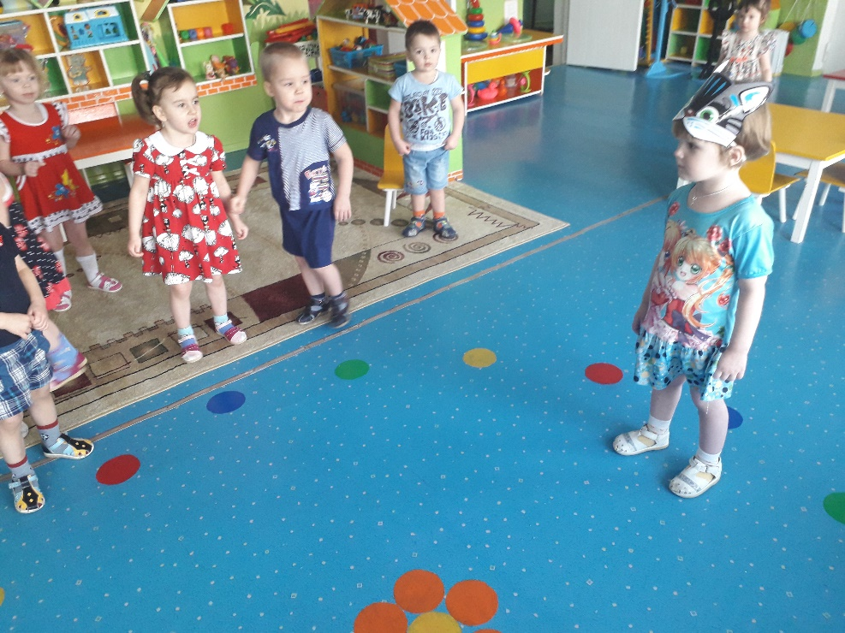
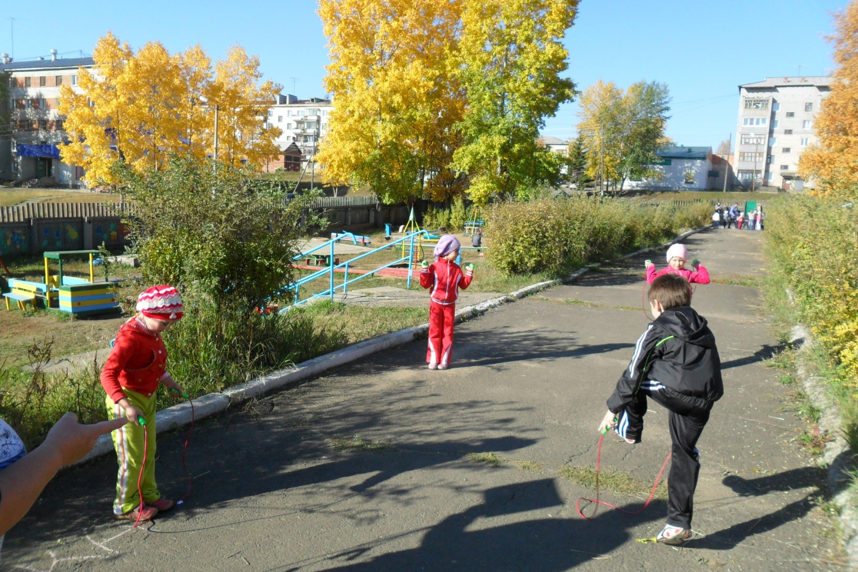
Подвижные игры

Slide 13
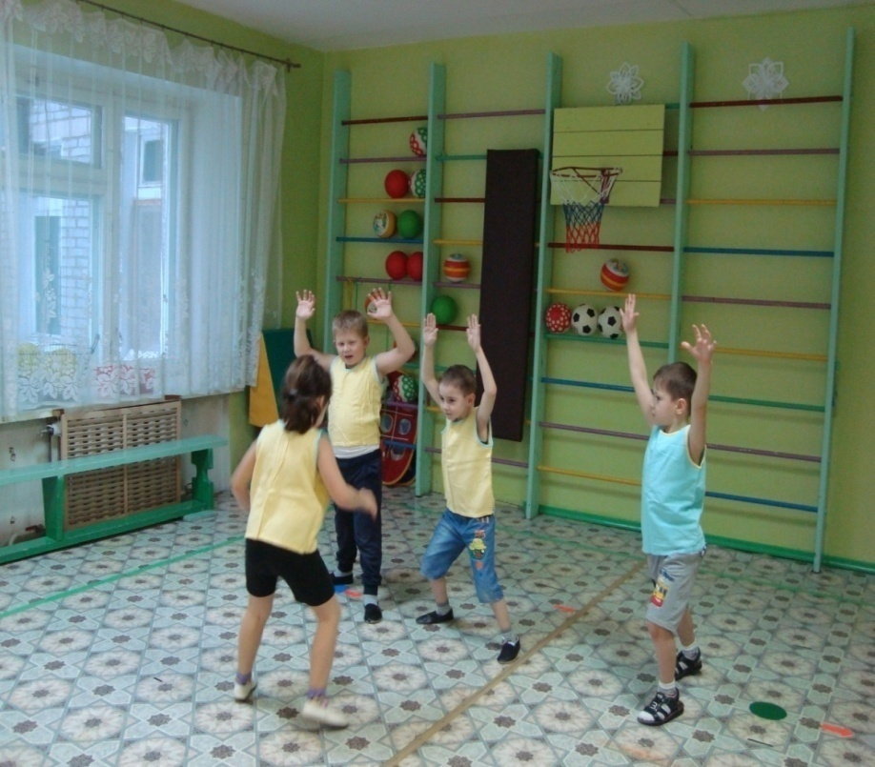
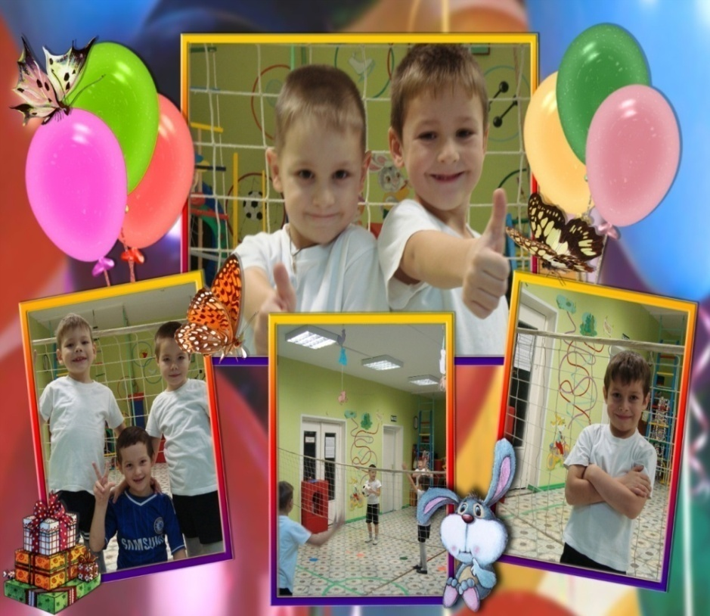
Подвижные
спортивные игры
Игры с бегом
Игры с прыжками
Игры с лазаньем
Игры с метанием и ловлей
Игры на ориентировку в пространстве

Slide 14
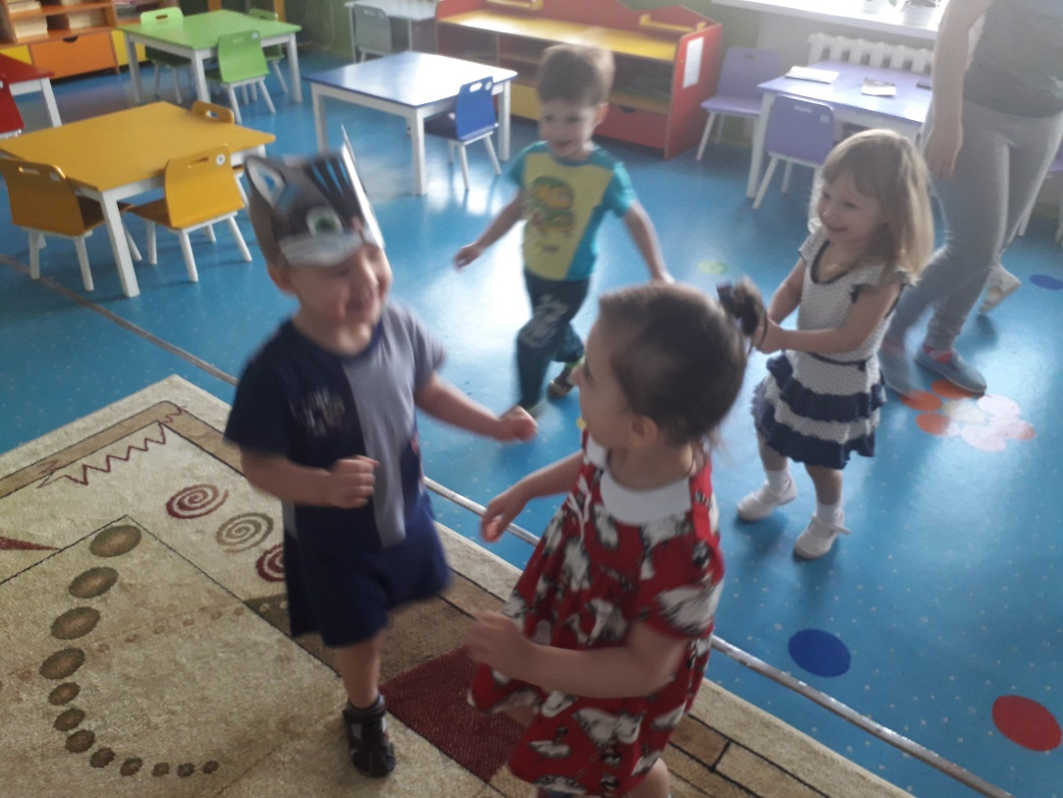
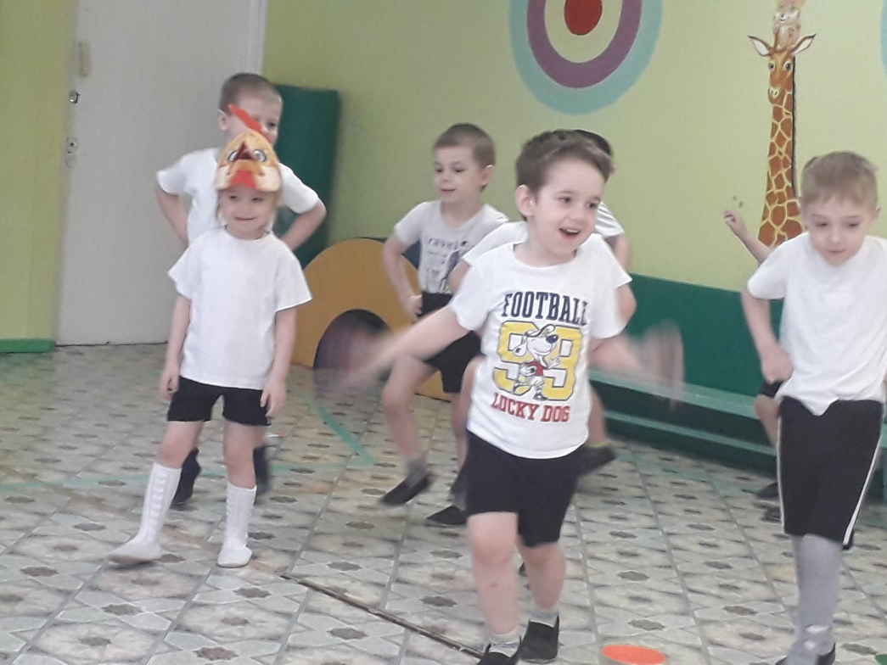
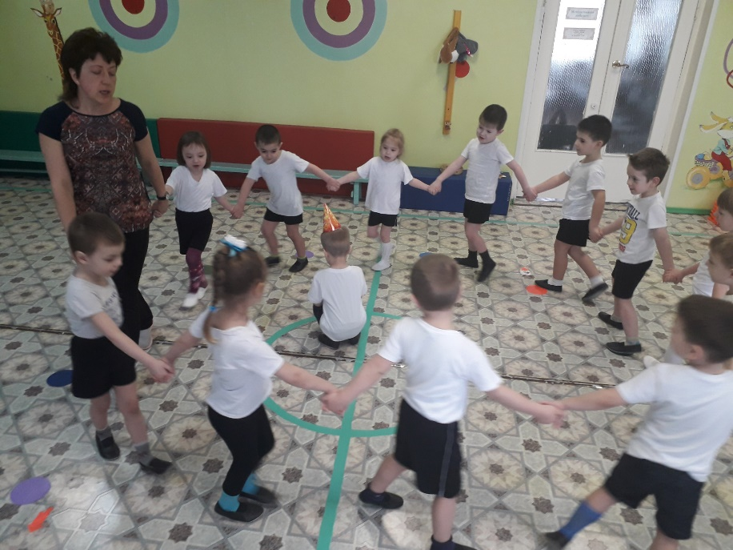
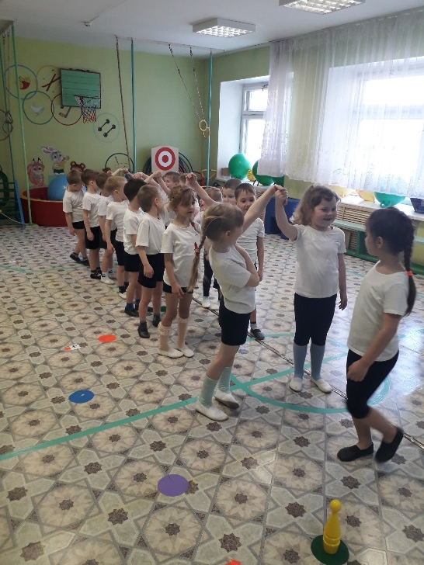
НАРОДНЫЕ ИГРЫ

Slide 15
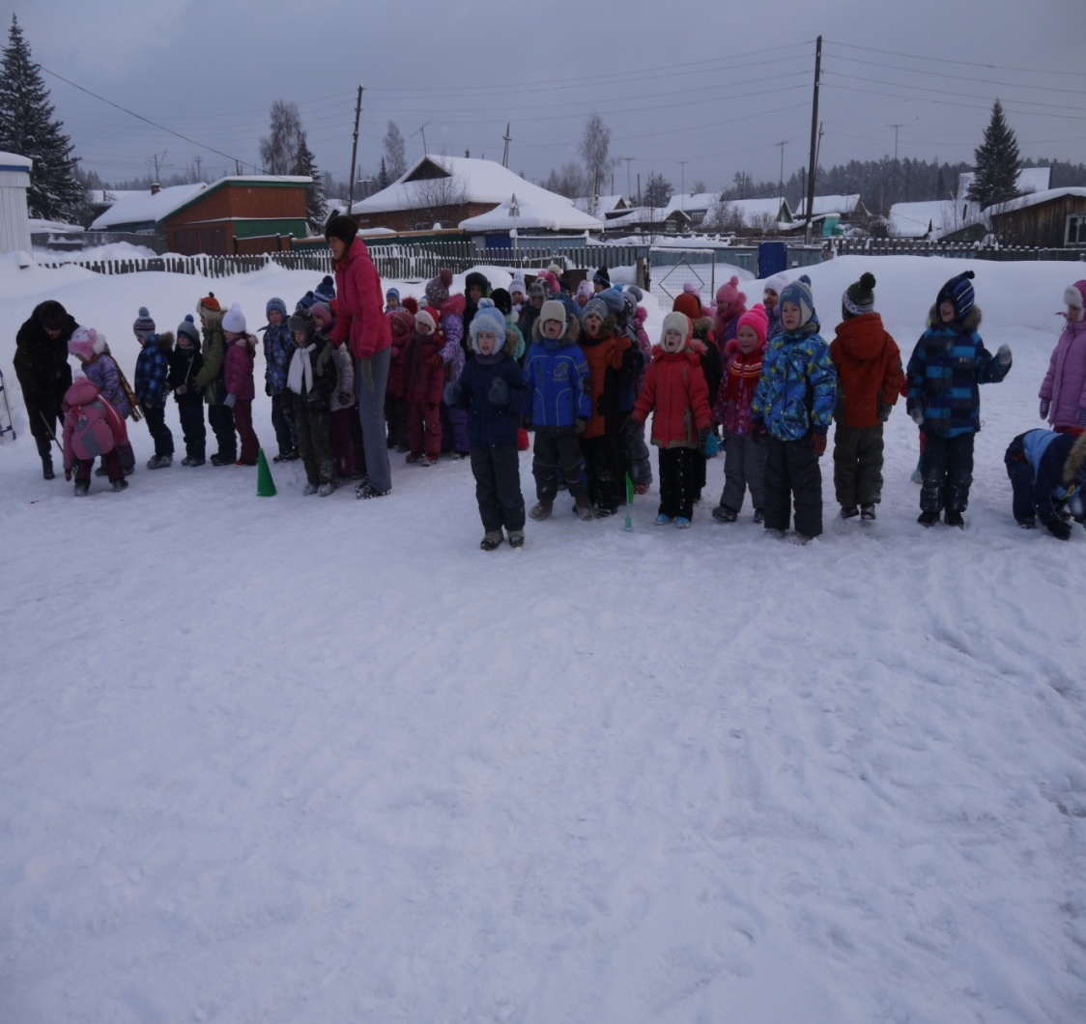
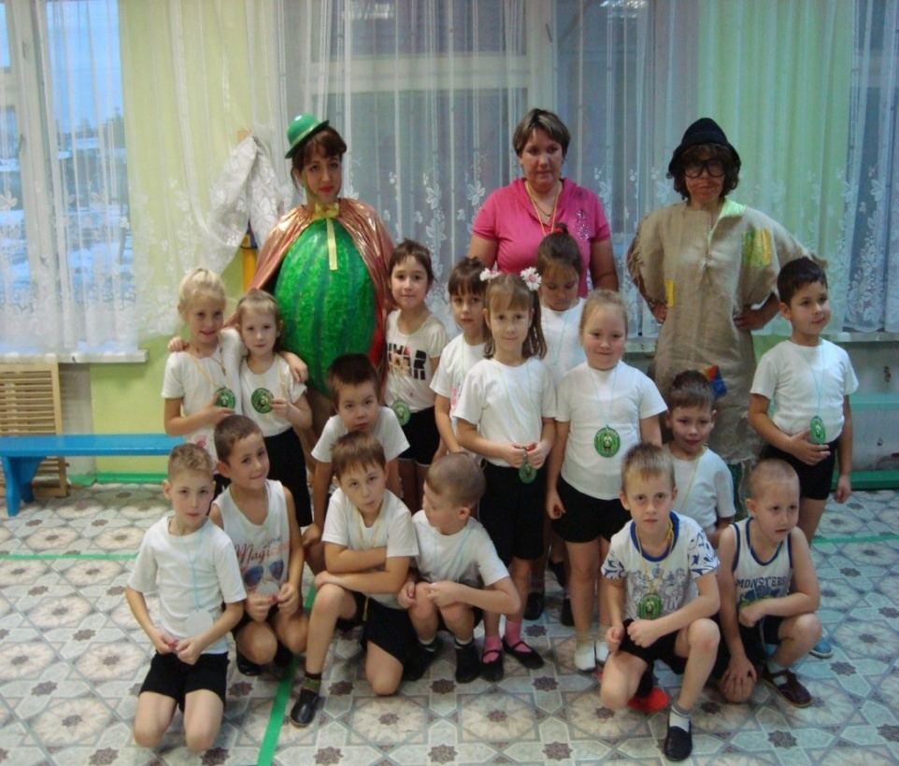
Игры забавы
Игры -ловишки
Хороводные
Сюжетные
Театрализованные
Игры -аттракционы

Slide 16
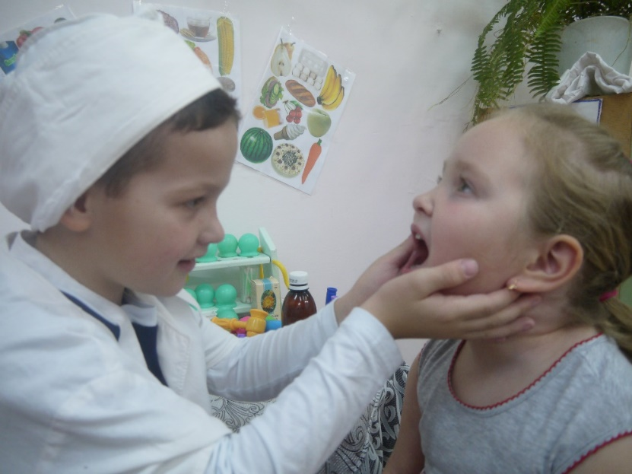
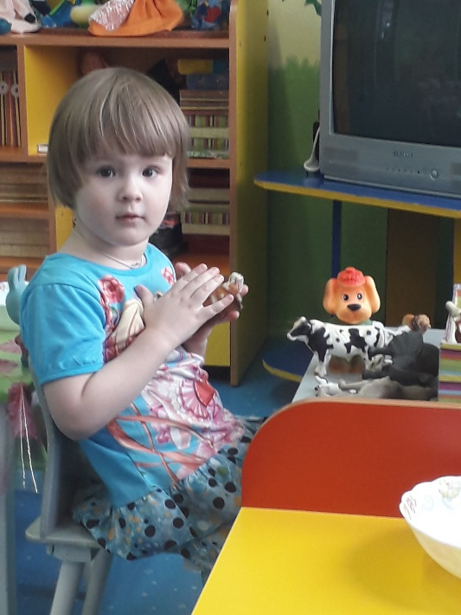
КЛАССИФИКАЦИЯ ИГР
Игры, возникающие
по инициативе детей
Игры, возникающие по инициативе взрослого
Народные игры
Обучающие игры
Сюжетно -дидактические;
Подвижные;
Музыкально – дидактические;
Тренинговые игры
Интеллектуальные;
Сенсомоторные
Игры-экспериментирования
Игры с природными объектами;
Игры с игрушками;
Игры с животными
Подвижные игры
Сюжетные игры
Сюжетно - ролевые;
Режиссёрские;
Театрализованные.

Slide 17
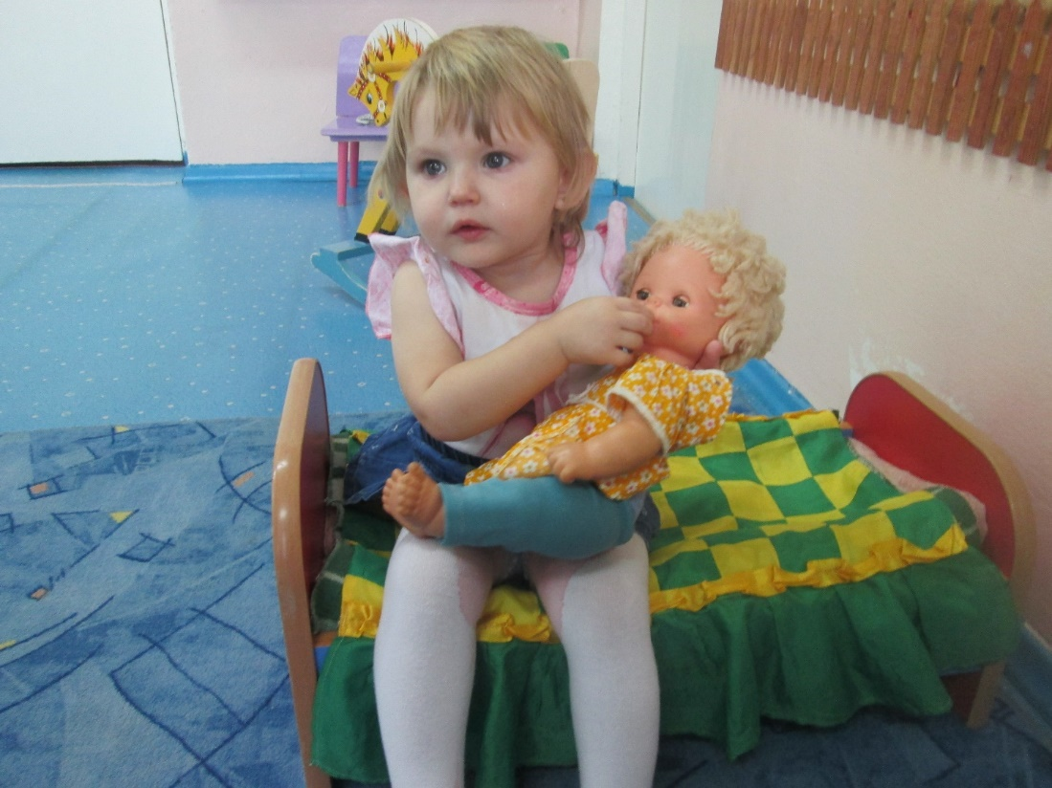
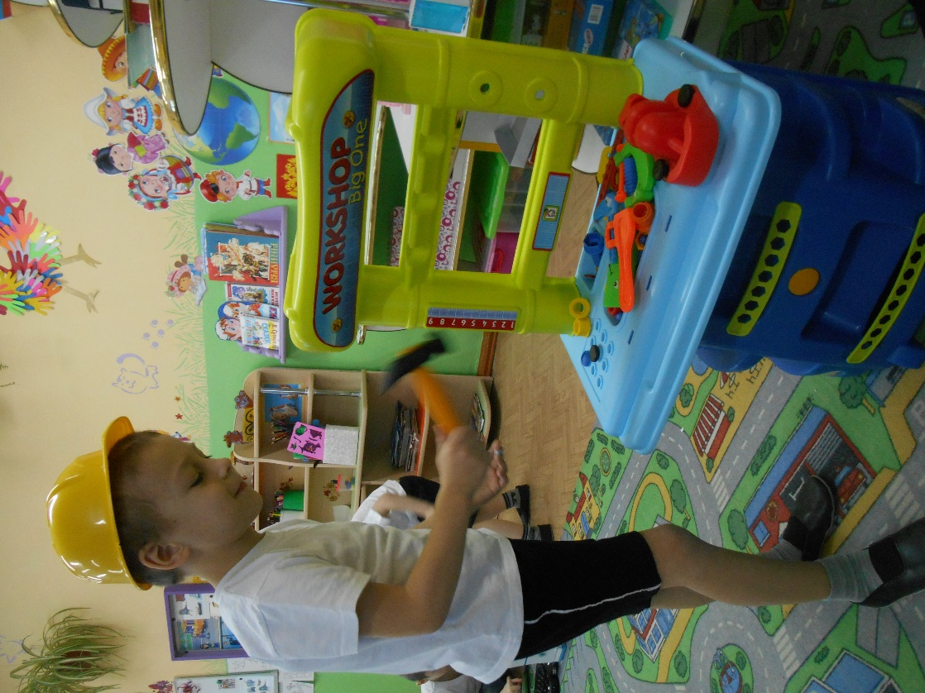
Спасибо за внимание!

